Slide 1





WEBPASSPORT
KELOMPOK T20 SISTEM BASIS DATA 2022/2023
UNIVERSITAS INDONESIA

Slide 2
WHAT IS WEBPASSPORT?
WebPassport adalah Aplikasi web untuk memfasilitasi permohonan pembuatan paspor secara online. Aplikasi ini dirancang untuk memberikan pengalaman yang mudah, cepat, dan aman bagi individu yang ingin mengurus paspor mereka dengan mempercepat layanan pendaftaran tanpa perlu mengantri di kantor imigrasi

Slide 3





FRAMEWORK & DEPENDENCIES
FRONT END
REACT JS
VITE.JS
YARN PACKAGE MANAGER
SASS
BACK END
JAVA 17
SPRING BOOT 3.1.0
GRADLE 8.0
POSTGRE SQL

Slide 4

WHY USE
WEB PASPOR?
Kemudahan Akses
Dengan web paspor, Anda dapat mengakses layanan pendaftaran paspor kapan saja dan di mana saja selama Anda memiliki akses internet. Anda tidak perlu pergi ke kantor paspor secara fisik, sehingga menghemat waktu dan tenaga

Slide 5
WHY USE
WEB PASPOR?
EFISIENSI
Pendaftaran melalui web paspor memungkinkan Anda untuk mengisi formulir secara online dan mengunggah dokumen yang diperlukan, seperti salinan identitas dan foto. Hal ini dapat mengurangi kesalahan penulisan dan menghemat waktu bagi petugas yang harus memeriksa dan memproses aplikasi Anda.

Slide 6
ACCOUNT MANAGEMENT
PASSPORT REQUEST TRACKING
WEBPASSPORT
FEATURES
REQUEST FORM
DOCUMENT UPLOAD

Slide 7

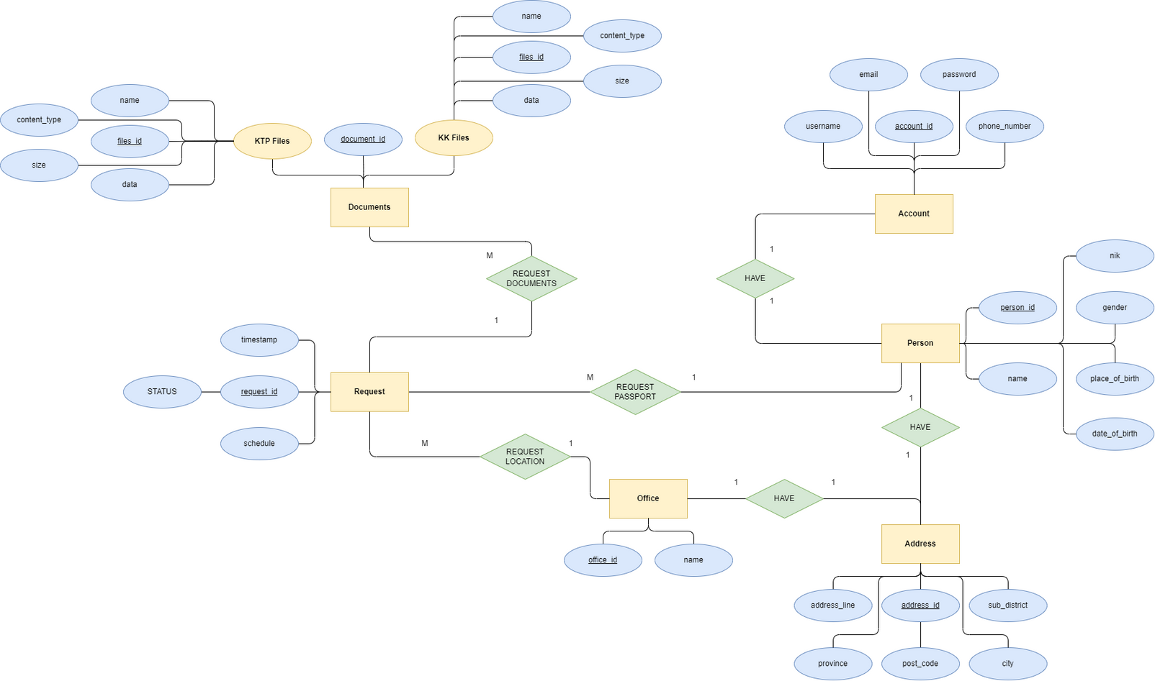

ENTITY RELATIONSHIP DIAGRAM

Slide 8
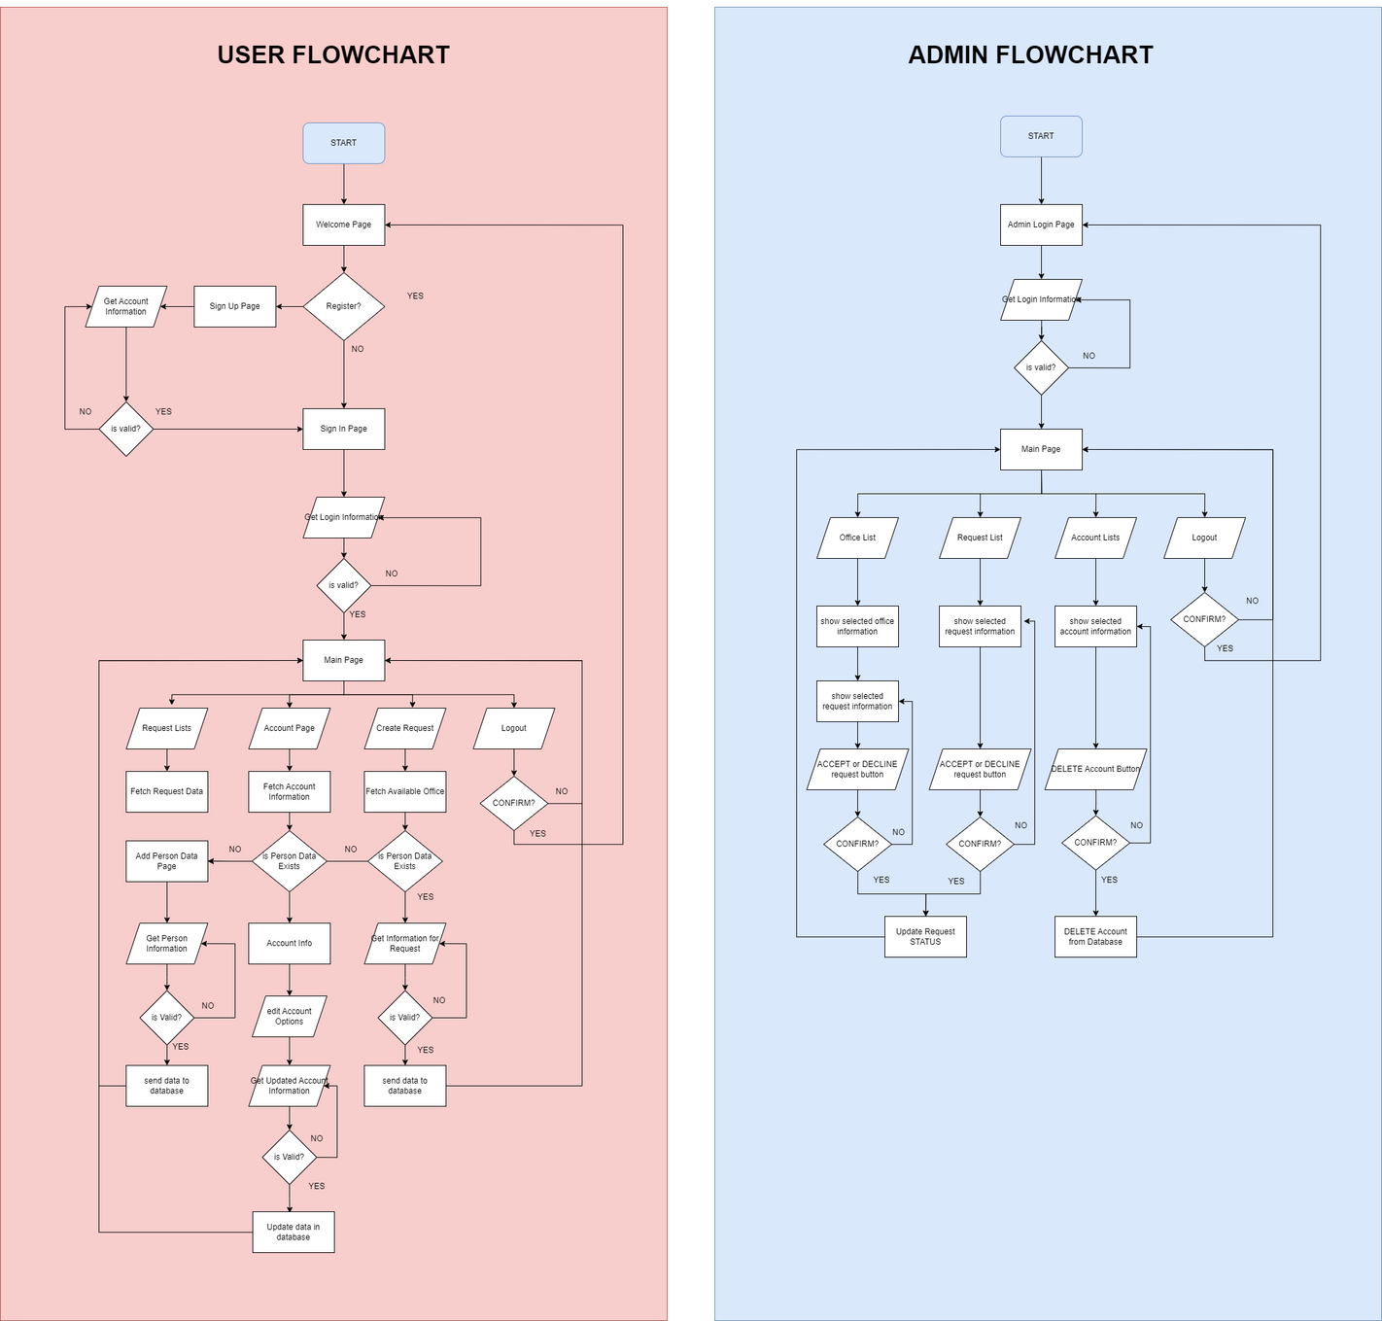
FLOWCHART

Slide 9
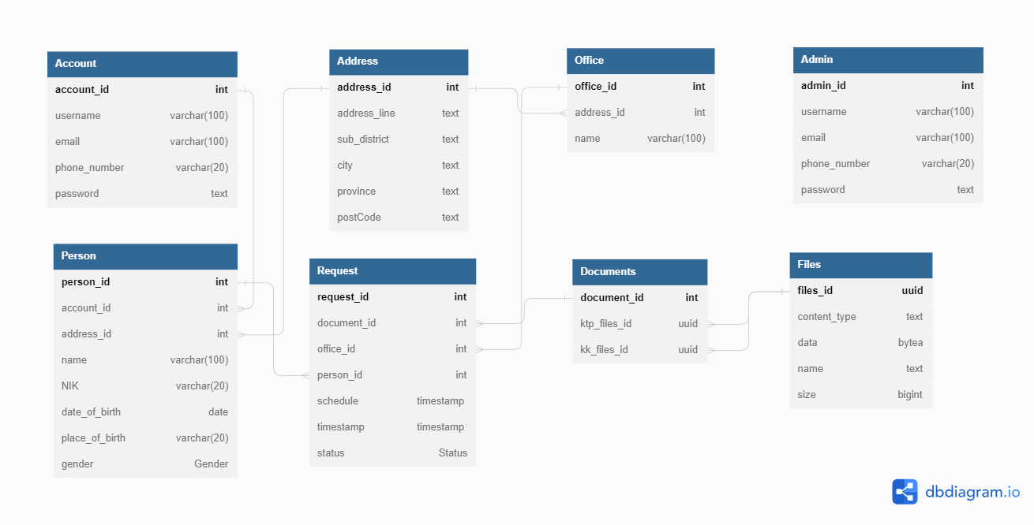
UNIFIED MODELING LANGUAGE (UML) DIAGRAM

Slide 10

HALAMAN WEBSITE DAN PENJELASAN

Slide 11
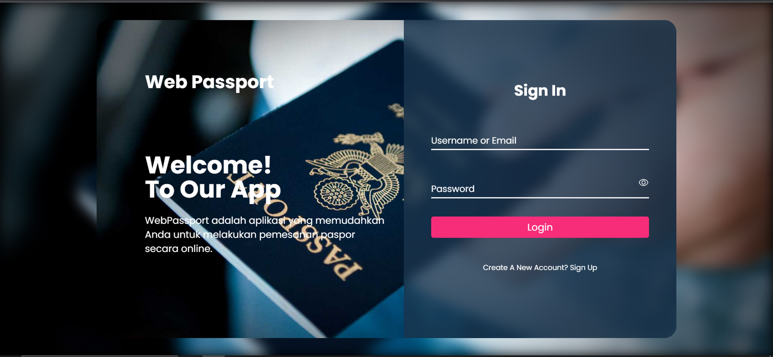
LOGIN PAGE
Merupakan page yang digunakan untuk melakukan login sebagai user untuk dapat mengakses website

Slide 12
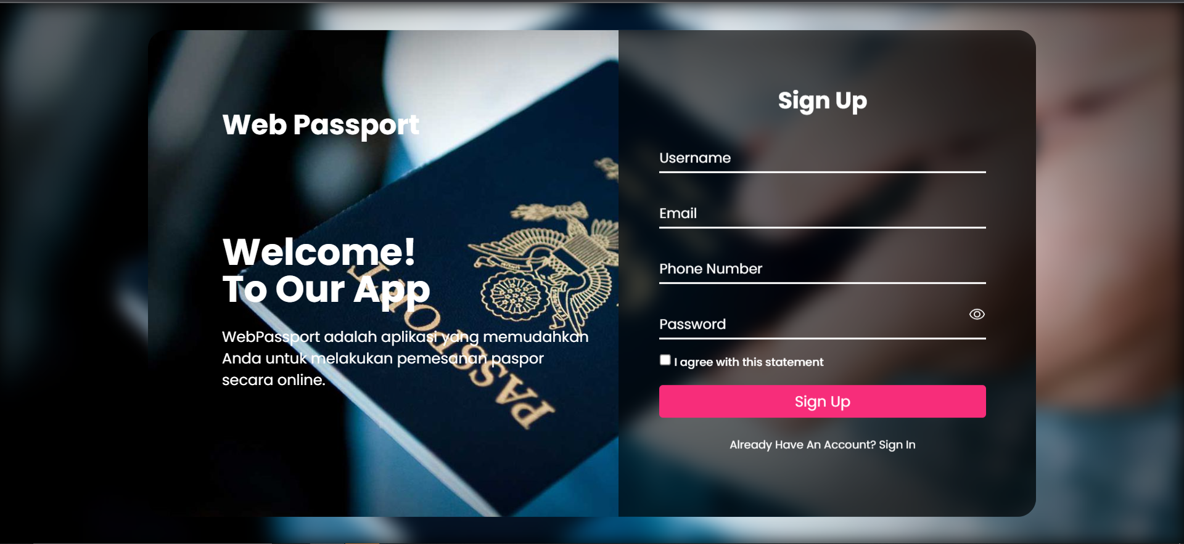
REGISTER PAGE
Digunakan untuk melakukan registrasi akun untuk dapat mengakses website sebagai user.

Slide 13
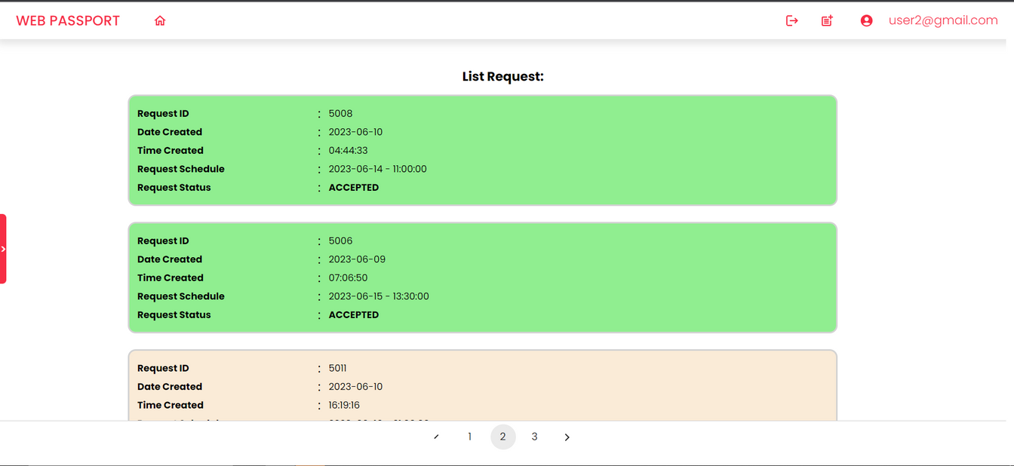
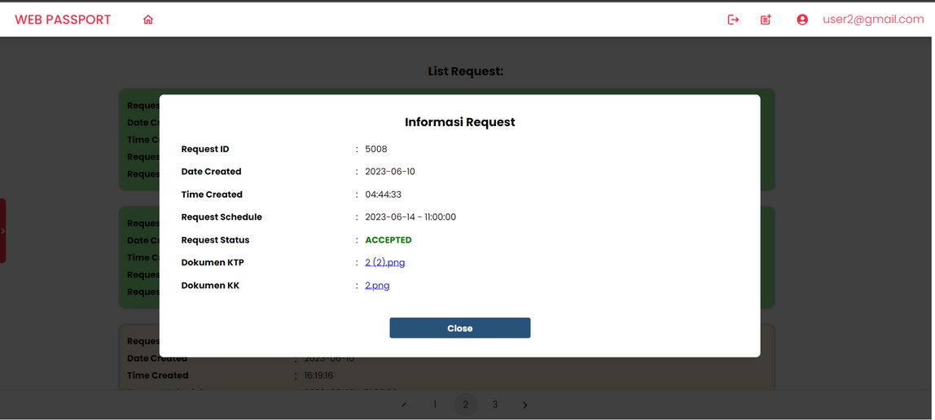
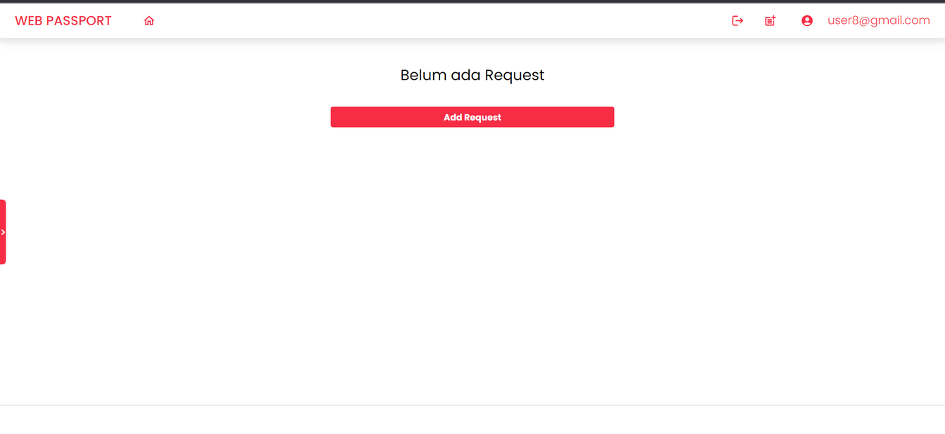
HOME PAGE
Berisi tentang informasi pemesanan yang dilakukan oleh user, termasuk status pemesanannya

Slide 14
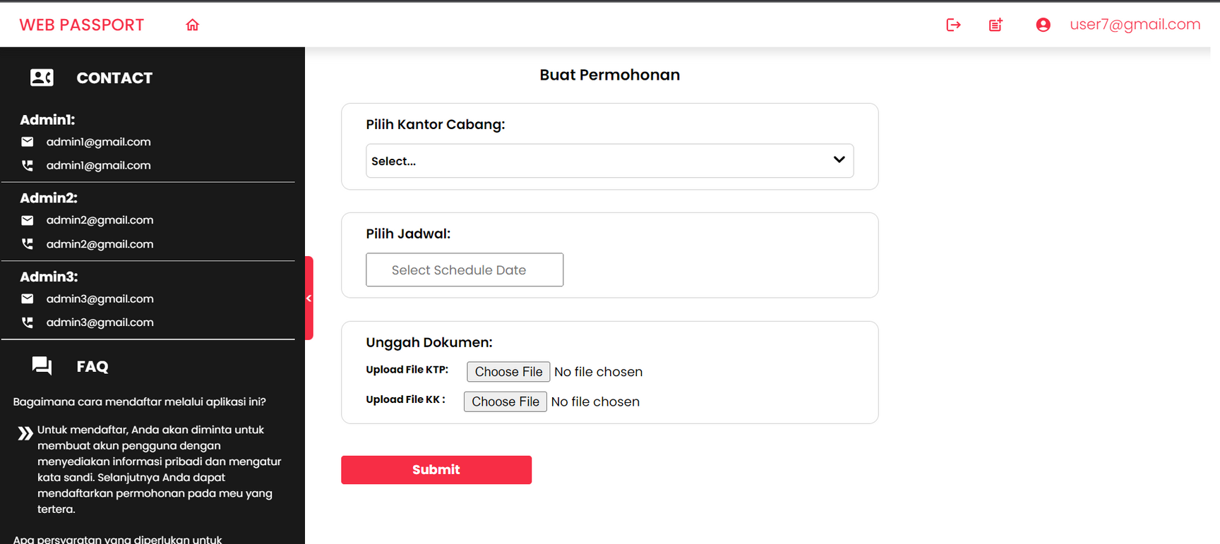
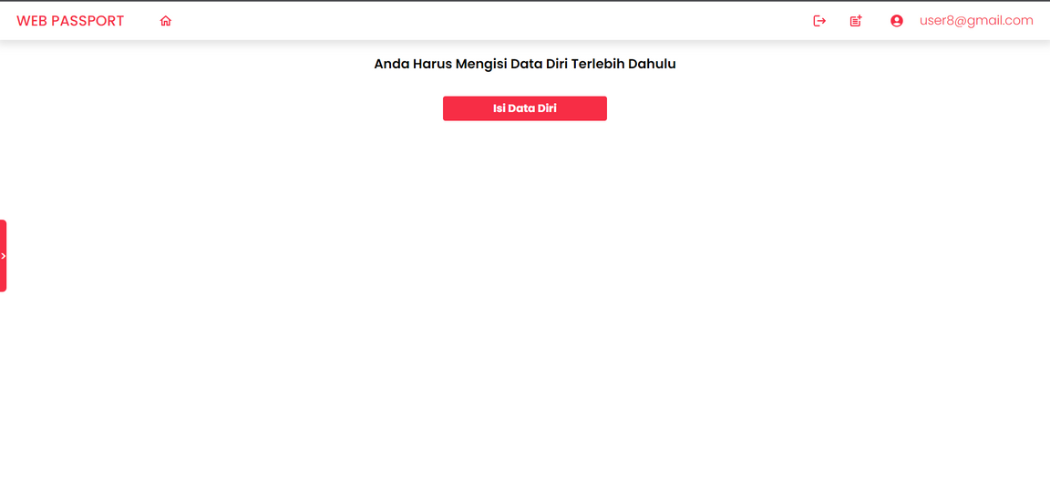
REQUEST PAGE
Digunakan untuk melakukan pemesanan passport. User harus mengisi data diri terlebih dahulu agar dapat melakukan pemesanan passport.

Slide 15
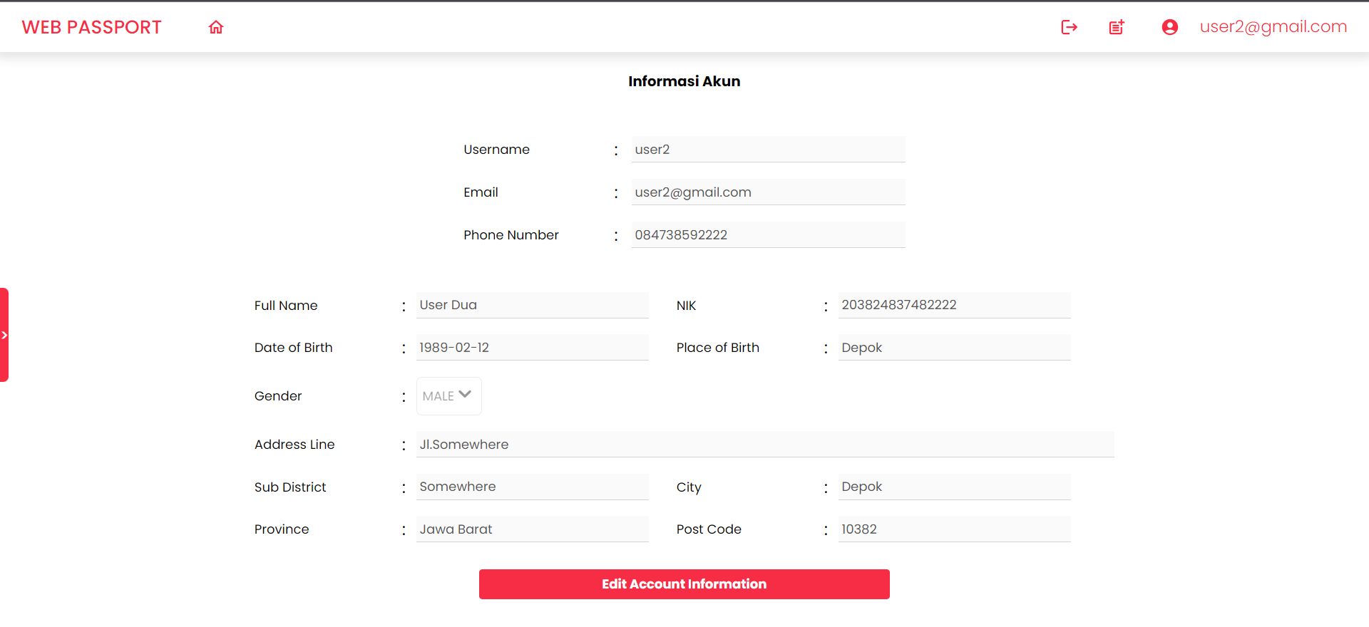
ACCOUNT PAGE
Berisi informasi akun milik user, termasuk data diri yang user telah masukkan. User juga dapat mengedit informasi tersebut.

Slide 16
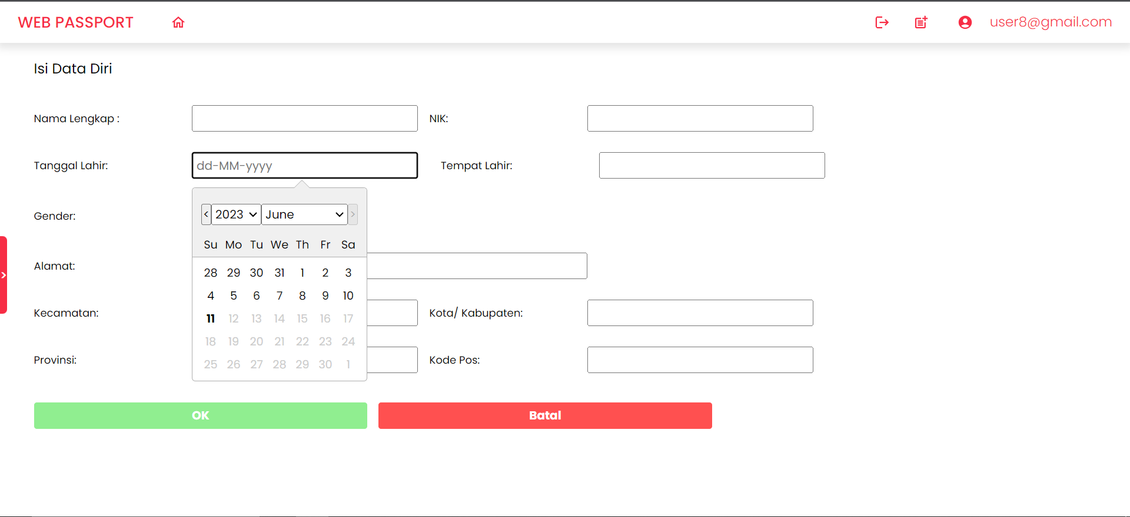
ADD PERSON PAGE
Merupakan halaman yang muncul ketika user belum mendaftarkan data diri yang lebih lengkap setelah pembuatan akun.

Slide 17
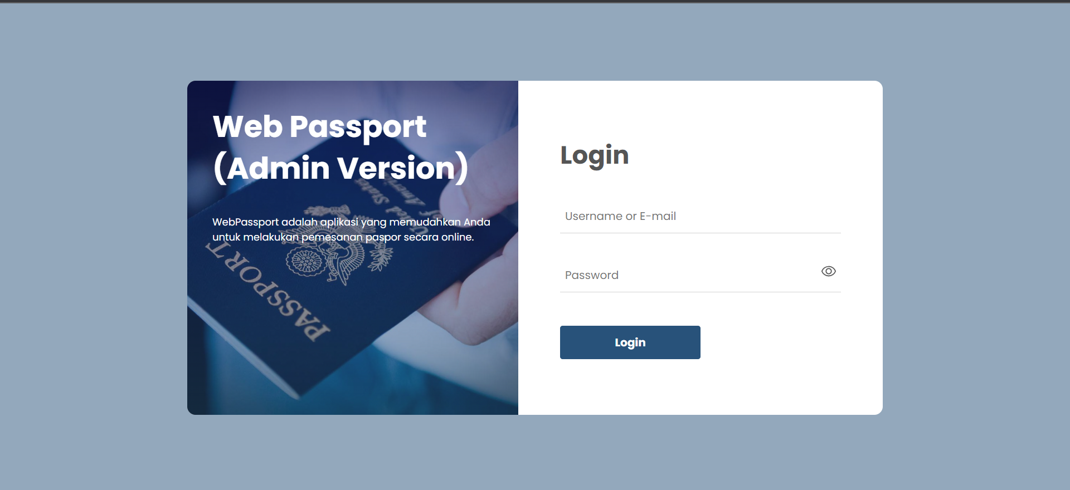
LOGIN PAGE (ADMIN)
Merupakan login page yang digunakan untuk masuk ke aplikasi sebagai admin

Slide 18
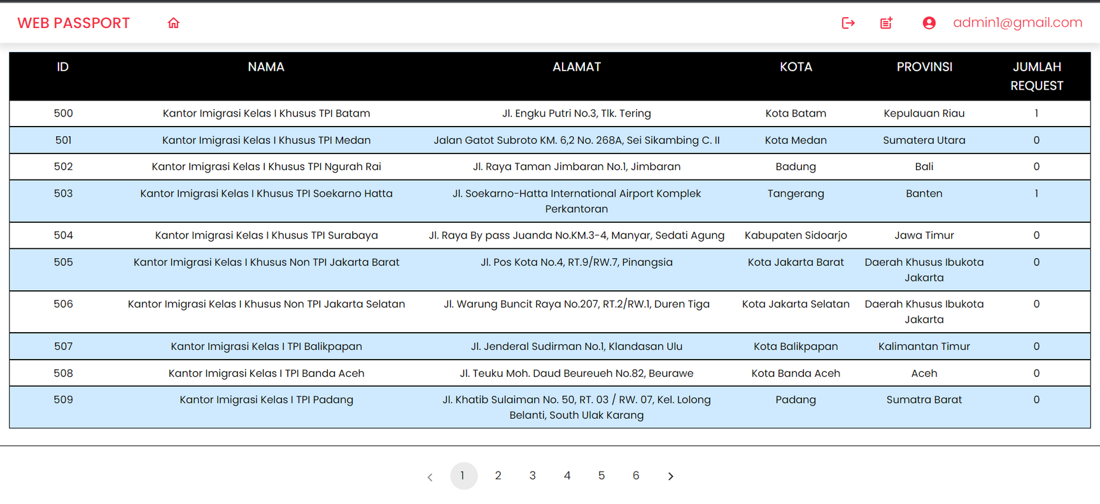
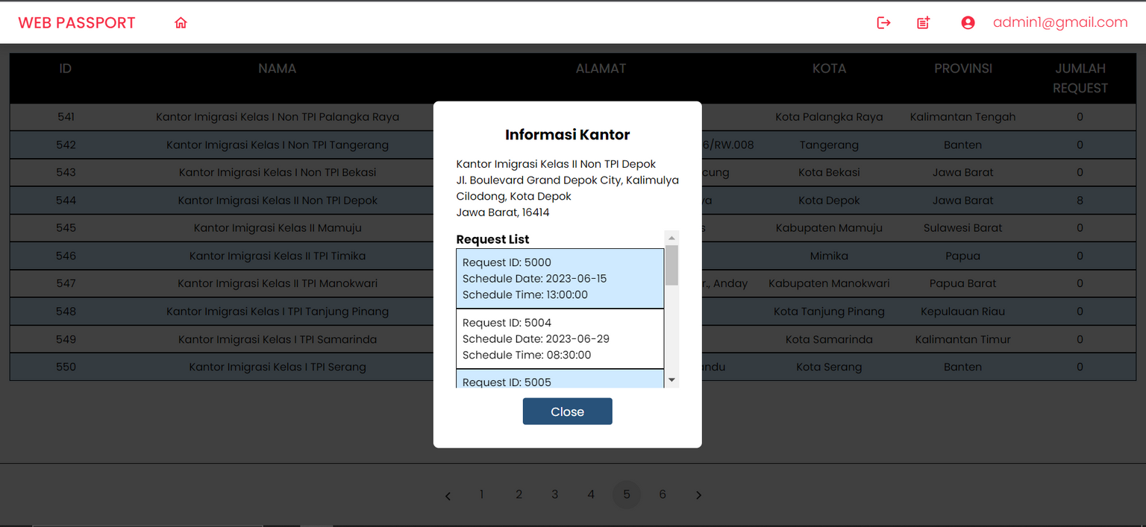
OFFICE DETAILS (ADMIN)
Berisi informasi seluruh kantor imigrasi yang tersedia. Terdapat juga informasi detail request yang di-handle oleh kantor tersebut

Slide 19
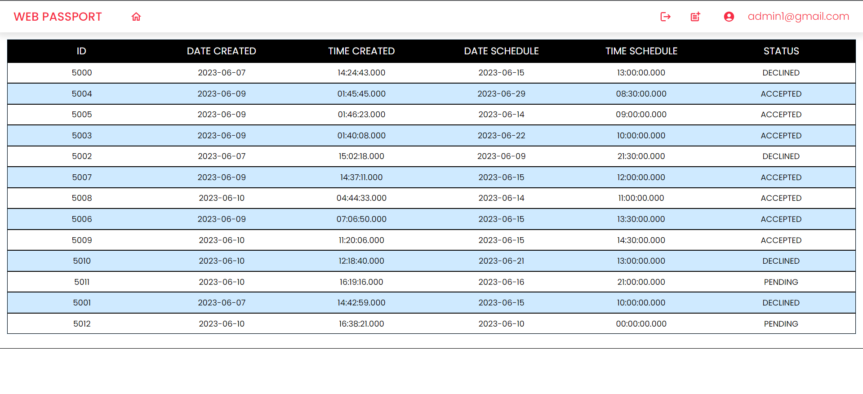
REQUEST PAGE (ADMIN)
Berisi list seluruh request yang terdapat pada database.

Slide 20
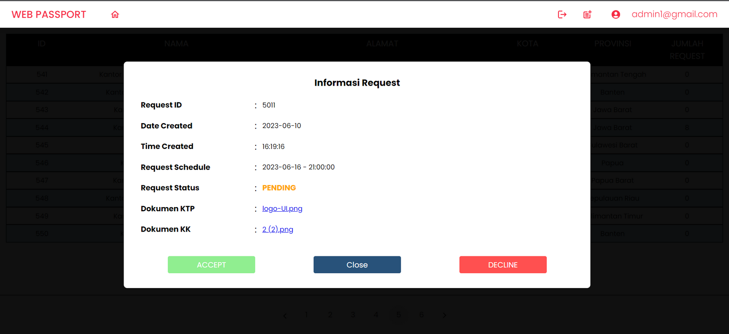
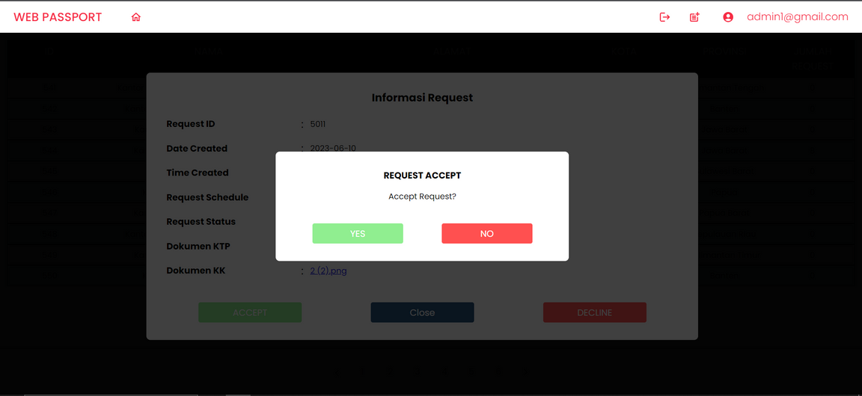
REQUEST DETAIL PAGE (ADMIN)
Digunakan oleh Admin untuk melakukan validasi pemesanan passport.

Slide 21
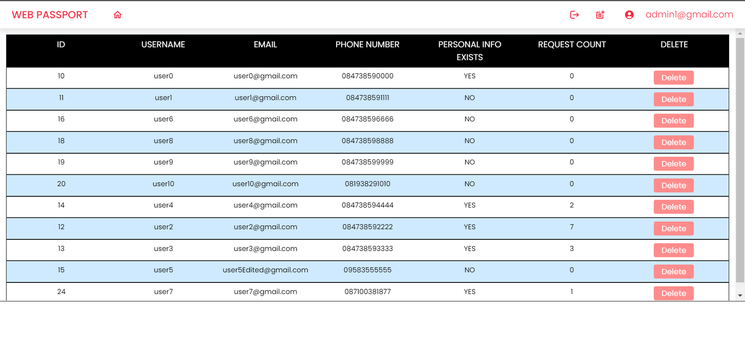
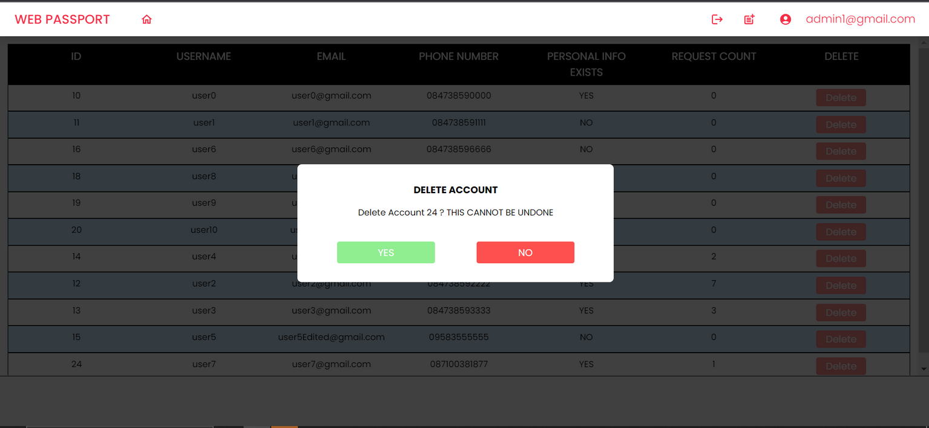
ACCOUNT DETAILS PAGE (ADMIN)
Berisi list seluruh akun yang terdapat pada database. Admin dapat melakukan penghapusan akun

Slide 22
PROGRESS REPORT DOCUMENTATION
https://drive.google.com/drive/folders/149v4de97c4vv3RGxviNwDuXl63a2ohBv?usp=sharing

Slide 23

TERIMA KASIH

